Slide 1

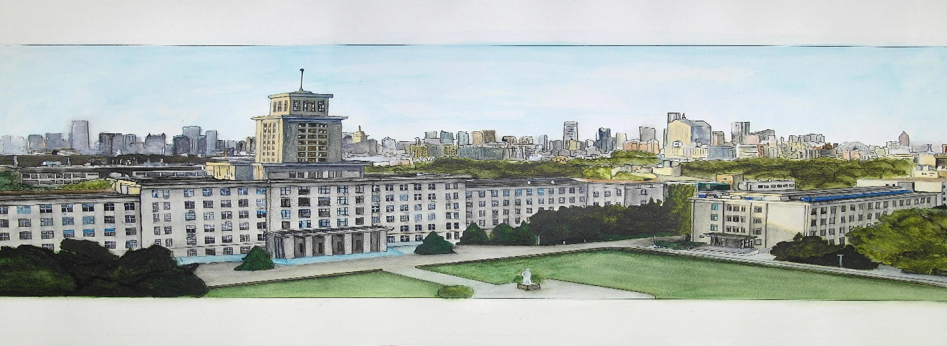
二维硒化铟光电突触器件
在极端光照目标检测中的应用研究
有机与柔性电子器件课程汇报
[姓名]、尹梓齐
指导教师 陈家欣 副研究员
南开大学电子信息与光学工程学院 | 2026年6月11日

Slide 2
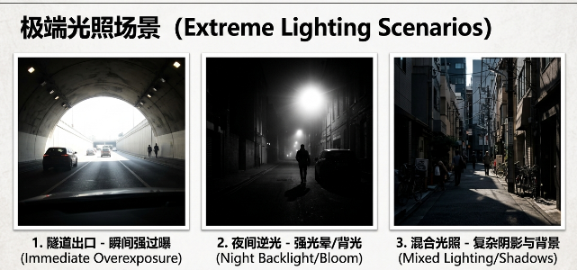
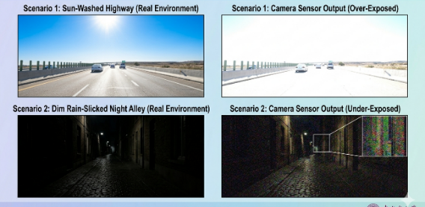
研究背景
传统“先全量采集、再后端计算”的模式已无法满足自动驾驶等场景
的高保真、低延迟、低能耗的要求
过曝：
高光区域细节完全丢失
颜色通道溢出，出现白色块
纹理细节模糊
欠曝：
暗部噪声高
颜色偏暗失真
亮度提升后噪声放大

Slide 3
研究背景
传统“先全量采集、再后端计算”的模式已无法满足自动驾驶等场景
的高保真、低延迟、低能耗的要求
传统视觉链路
Sensor
能耗高：
绝大部分能量都消耗在数据的移动过程
延迟高：
虽然 HDR 技术可解决过曝/欠曝问题，但其核心是对多张不同曝光的图像进行融合。
高质量的 HDR 重建通常需要处理数十兆字节的数据。
ADC
冯∙诺依曼瓶颈
Memory
Processor
Algorithm

Slide 4
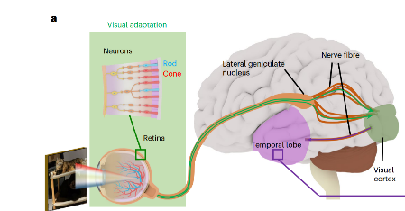
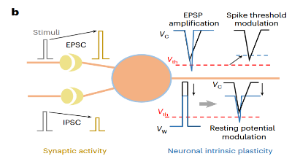
解决方案
利用二维材料（ InSe ）的光电特性，通过模仿人眼视网膜细胞的电位工作机制，实现了类似人眼的视觉适应功能，以传感器对光强的自主适应代替cpu还原图像的计算。
视觉适应
根据环境光照的强弱，调整视网膜对光的敏感度。
自适应调控
低冗余输入
InSe Synap- tic Sensor
(感知 + 预处理)
Eﬀicient Algorithm (YOLOv8n)
核心逻辑
调节阈值电位
光输入
输出
光电突触
电信号

Slide 5
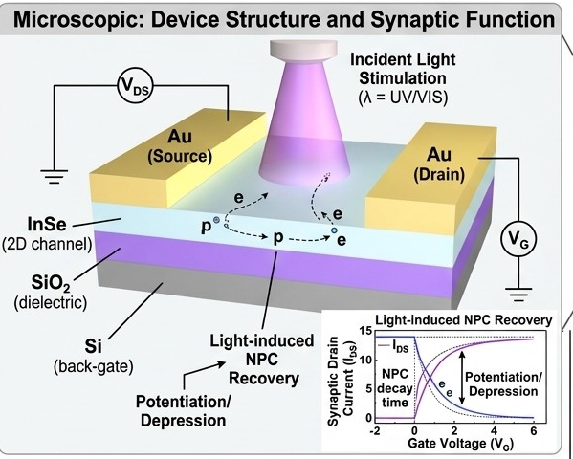
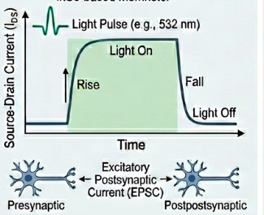
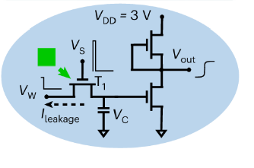
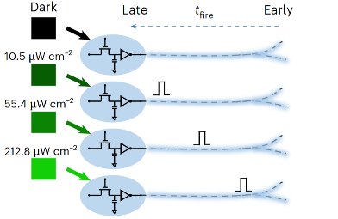
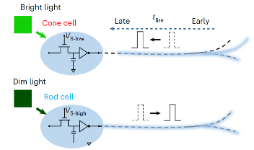
核心机制：InSe突触的光电特性
硬件物理层
突触制备与光电验证
光电性质
神经功能
高光电导率
兴奋性突触后电流（EPSC）
对应
缺陷诱导的电荷俘获
短时程可塑性 （ STP）
突触模型及响应特性

Slide 6
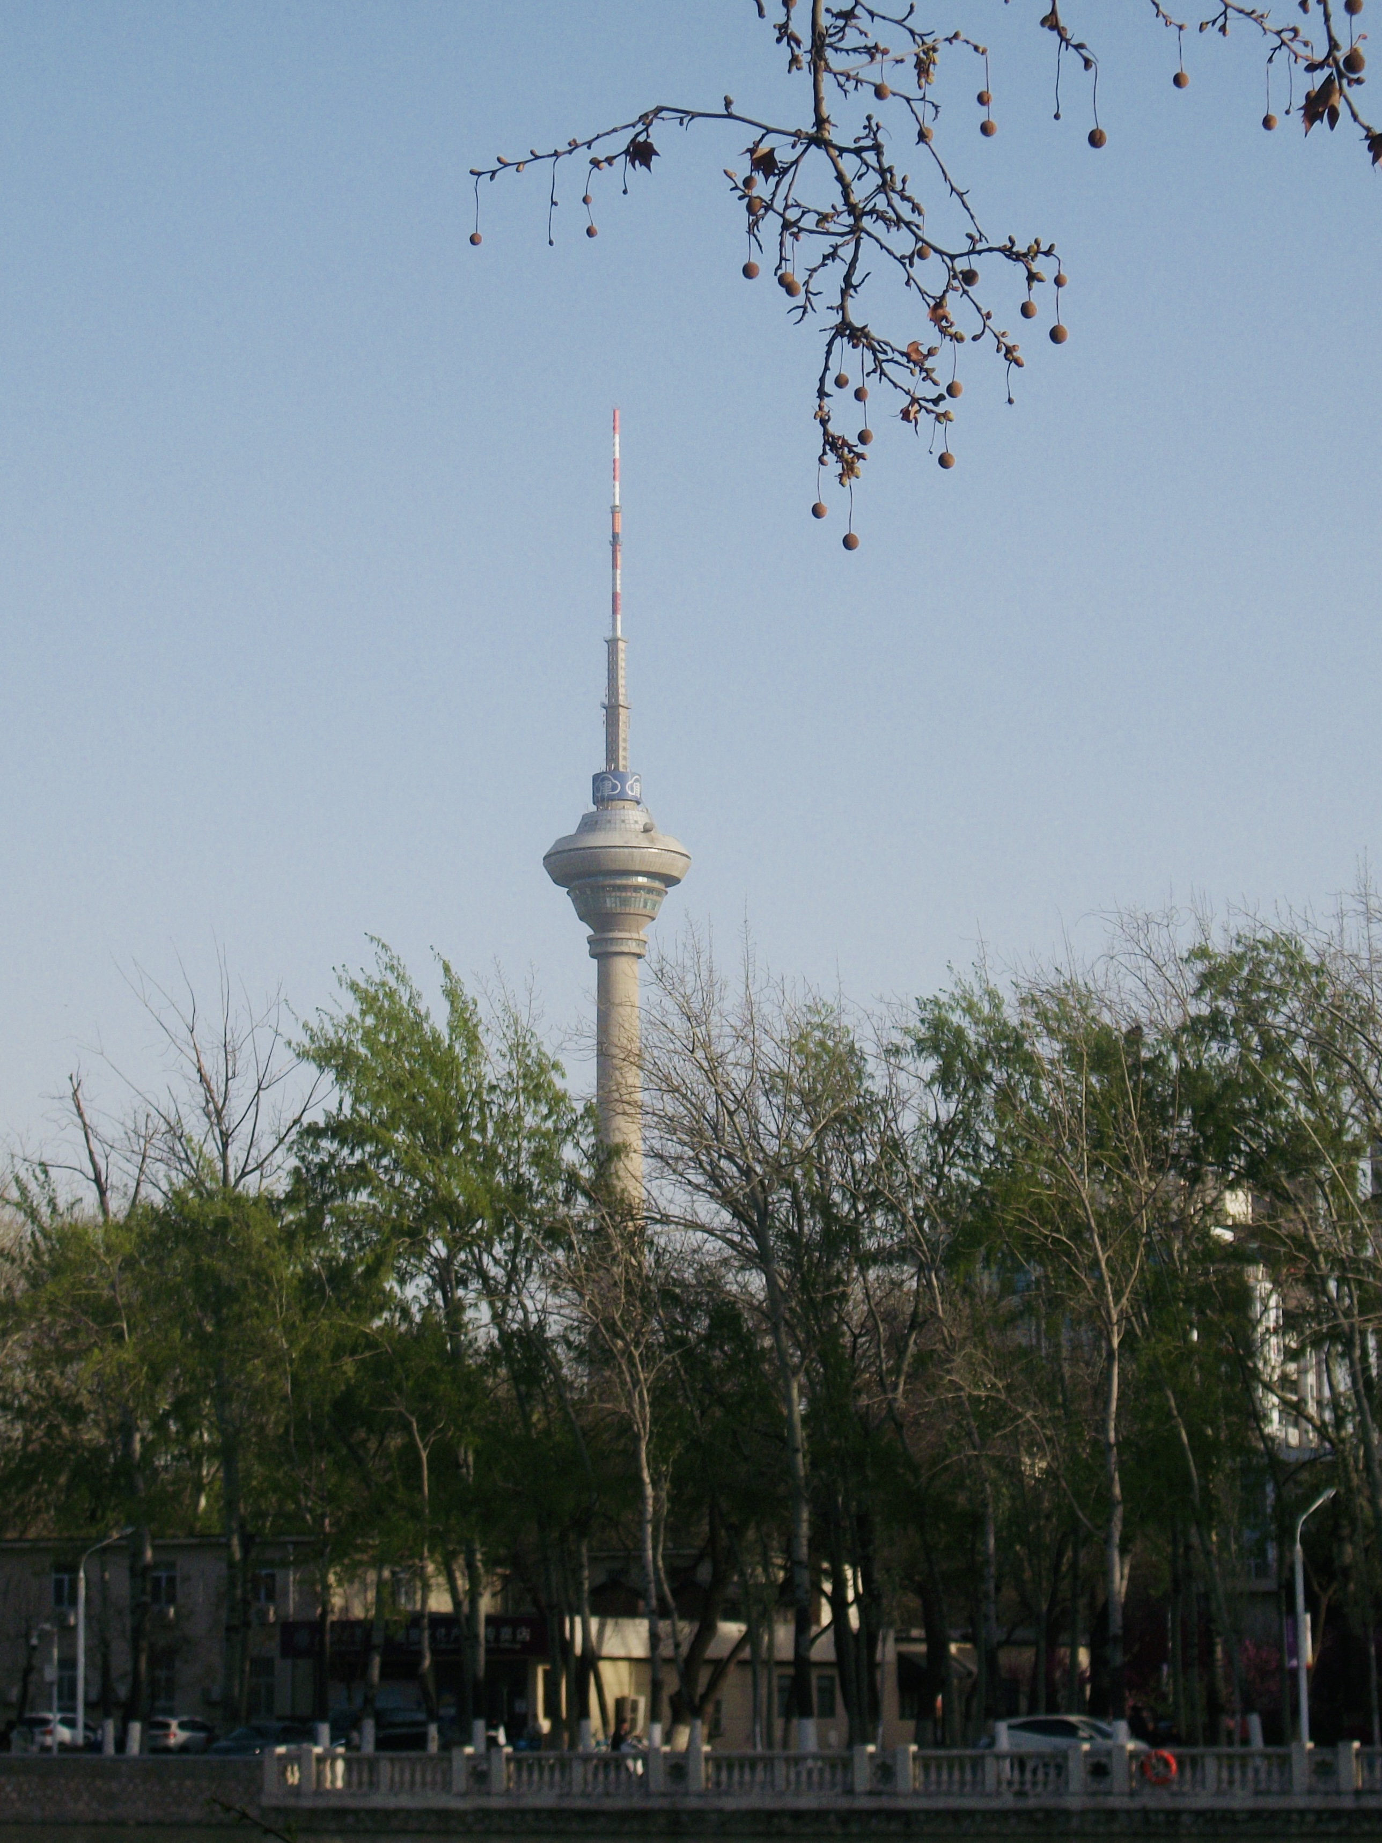

谢谢大家！
敬请各位老师批评指正

